Slide 1
EVALUASI APLIKASI PROSEED-HORTI
SISTEM INFORMASI PERBENIHAN HORTIKULTURA

Slide 2
ELEMEN PEMBAHASAN
APLIKASI
SERVER
ADMIN
TUJUAN
APLIKASI
SERVER
ADMIN
  PUSAT
  BPSB
  BBH
  PELAPOR LAPANGAN

Slide 3
TUJUAN
Mendata Produsen Benih Berdasarkan Jenisnya
Mendata Sarana, Sertifikat Kompetensi, lokasi produksi
Mendata Target Produksi Benih
Generate QrCode Lembaga
Mendata Pohon Induk
Generate QrCode Pohon Induk Per Nomor Registrasi
Melaporkan Kondisi Pohon Induk
Melaporkan Proses Produksi
Melaporkan Ketersediaan Stok
Generate QrCode Label Benih yang tersertifikasi (berlabel)
Mendata Varietas yang Terdaftar
Mendata Varietas yang dalam Masa Sanggah
Mendata Pemohon yang mengajukan Varietas

Slide 4
ALUR GLOBAL
VARIETAS TERDAFTAR
LOKASI PRODUKSI
TARGET PRODUKSI
PELAPORAN PRODUKSI
LABEL BENIH
QRCODE
PRODUSEN
SARANA
ACC PUSAT
SERTIFIKAT KOMPETENSI
QRCODE
POHON INDUK
NOMOR REGISTRASI
KONDISI POHON INDUK
VARIETAS TERDAFTAR
QRCODE
VARIETAS TERDAFTAR
PELAPORAN PENYEBARAN
PEMOHON
VARIETAS SANGGAH

Slide 5
PENGENALAN FITUR PROSEED - HORTI
Pelaporan Produksi dan Stok Benih Hortikultura
  Lokasi Produksi
  Penentuan Target Produksi
  Kondisi Produksi (Metode Perbanyakan , Penyediaan Bahan(Batang Bawah, Entress, Anakan, dll), Progress Perbanyakan Benih, Jumlah Kegagalan, Jumlah Benih Berlabel)
  Sertifikasi Benih Siap Salur
  Kondisi Stok (Jumlah Stok di produsen)
  QR Code Benih Siap Salur
Inventaris Pohon Induk
  Inventaris Lembaga Sertifikasi (BPSB dan LSSM)
  Pengawasan Kondisi Pohon Induk
  QR Code Pohon Induk
  Kultivar Hortikultura
    Database Varietas
    Penyebaran Varietas
    Status Pendaftaran Varietas
  Produsen Benih Hortikultura
    No Registrasi
  Balai Benih Hortikultura
  Penangkar Benih Umum
  UPBS
  Mitra Swasta
    Sertifikat Kompetensi
    Qr Code Produsen Benih

Slide 6
MENGENAL PENGGUNA PROSEED - HORTI
ADMIN PUSAT (PIMPINAN DAN ADMIN)
  ADMIN LEMBAGA SERTIFIKASI (BPSB DAN LSSM)
    ADMIN LEMBAGA PRODUSEN (BBH, PENANGKAR BENIH, UPBS, MITRA SWASTA)
      ADMIN PELAPOR (PETUGAS LAPANG)
      -> GADGET ANDROID HORTI

Slide 7
PERAN MASING-MASING TINGKAT PENGGUNA
 | ADMIN PUSAT | ADMIN LEMBAGA SERTIFIKASI | ADMIN PRODUSEN | ADMIN PELAPOR
Inventaris Lembaga Sertifikasi | Menginput Data Lembaga Sertifikasi BPSB/LSSM dan Pemberian Akun | Melengkapi Data Lembaganya | - | -
Inventaris Produsen | Monitoring dan Evaluasi | Menginput data Produsen dan memberikan akun | Melengkapi Data Lembaganya berikut pemberian akun pelapor | -
Penentuan Target Produksi | Validasi Target Produksi Benih yang diajukan | Monitoring dan Evaluasi | Menentukan dan mengajukan target produksi | -
Pelaporan Produksi Benih Siap Salur | Monitoring dan Evaluasi | Menginput Data Sertifikat dan Label Benih yang diajukan dan memenuhi PTM | Monitoring dan Evaluasi Pengajuan Sertifikasi dan Stok Benih Siap Salur | Melaporkan Produksi Benih Siap Salur, diantara lain Penyediaan Btg. Bawah, Proses Perbanyakan, Pengajuan Sertifikasi Benih Siap Salur
Pohon Induk | Monitoring dan Evaluasi | Menginput Data Pohon Induk | Melaporkan Kondisi Pohon Induk | -
Kultivar Hortikultura | Menginput Data Pemohon, Data Varietas Masa Sanggah, dan Data Varietas Terdaftar | Melaporkan Varietas yang tersebar di wilayahnya | - | -
Master Data dan Wilayah | Menginput/Merubah Data | - | - | -

Slide 8
ALUR DATABASE PRODUSEN BENIH HORTIKULTURA
USER LEMBAGA SERTIFIKASI
USER PRODUSEN
INVENTARIS PRODUSEN
DETAIL DATA PRODUSEN
Nama Lembaga
Identitas Pemilik/Pimpinan Lembaga
Pembuatan Akun Lembaga Sementara
Data Sertifikat Kompetensi
Generate Nomor Registrasi
Sarana Produksi
Lokasi Gudang
Lokasi Produksi
Pemberian Akun Pelapor pada lokasi Produksi
Kesediaan Wajib Tanam
MULAI
TERPINDAI
Data Detail Lembaga
Data Sertifikasi Kompetensi Lembaga
CETAK QR CODE

Slide 9
ALUR PELAPORAN PRODUKSI DAN STOK BENIH HORTIKULTURA
USER PRODUSEN
USER PELAPOR (MENGGUNAKAN ANDROID)
PENENTUAN TARGET PRODUKSI
LOKASI PRODUKSI A
REALISASI PRODUKSI
(MENGGUNAKAN BATANG BAWAH)
Tanggal Penentuan Target
Target Lokasi Produksi
Target Komoditas
Target Varietas
Target Kelas Benih
Target Metode Perbanyakan
Tanggal Target Mulai Perbanyakan Benih
Tanggal Target Mencapai PTM
Tanggal Target Siap Salur
Jumlah Target Benih Siap Salur
Upload Dokumen
USER PUSAT
Pelaporan Penerimaan Batang Bawah
Pelaporan Proses Perbanyakan Benih
Pelaporan Proses Pemenuhan PTM
Pengajuan Sertifikasi
VALIDASI TARGET PRODUKSI
REALISASI PRODUKSI HINGGA PTM
MULAI
LOKASI PRODUKSI B
REALISASI PRODUKSI
(TIDAK MENGGUNAKAN BATANG BAWAH)
USER LEMBAGA SERTIFIKASI
TERPINDAI
Data Detail Asal Benih
Riwayat Proses Produksi
Pelaporan Proses Perbanyakan Benih
Pelaporan Proses Pemenuhan PTM
Pengajuan Sertifikasi
CETAK QR CODE
SERTIFIKASI
Jumlah yang diterima
Jumlah Label
STOK BENIH BERLABEL
PENYALURAN

Slide 10
ALUR LEMBAGA SERTIFIKASI BENIH HORTIKULTURA
USER LEMBAGA SERTIFIKASI
USER PRODUSEN
INVENTARIS POHON INDUK
KONDISI POHON INDUK
Lembaga tempat pohon induk berada
Komoditas
Varietas
Kelas Pohon Induk
Tahun Pengadaan
Upload Foto
Input Nomor Registrasi
Tanggal Lapor
Kondisi (Mati/Hidup)
Potensi Entress
Upload Foto Kondisi Pohon
Keterangan
MULAI
TERPINDAI
Data Detail Pohon Induk
Kondisi Pohon Induk
CETAK QR CODE

Slide 11
ALUR KULTIVAR HORTIKULTURA
USER PUSAT
USER LEMBAGA SERTIFIKASI
INVENTARIS PEMOHON
PENYEBARAN VARIETAS
VARIETAS MASA SANGGAH
Wilayah
Komoditas
Varietas
Luas Penyebaran
DATABASE VARIETAS
MULAI
UMUM
Data Pemohon
Data Varietas Masa Sanggah
Data Varietas
Data Penyebaran Varietas

Slide 12
BASIS SISTEM
PHP 7.4
LARAVEL
PHP EXTENSION GD, XML, ZIP (must)

Slide 13
NOT COMPLETED REQUEST
Sertifikat Kompetensi – Perpanjangan
Sertifikat Kompetensi – Jenis Bidang Usaha
Sertifikat Kompetensi - 1 nomor, Multi Bidang Usaha
Tidak Bisa Cetak QRCode
Tidak Bisa Export
Nomor Registrasi Pohon Induk banyak
Upload file foto maupun dokumen tidak bisa melebihi 2MB

Slide 14
SERVER
Berada pada Server Pusdatin – Kementan
Benih.pertanian.go.id (ditentukan oleh kementan)
Konfigurasi server dilakukan oleh tim Pusdatin Kementan
Spesifikasi umum sudah sesuai
Dilakukan pengecekkan dengan php info mendapatkan bahwa extension XML dan ZIP tidak terinstall (menyebabkan QRCODE dan fitur export tidak bisa dilakukan)
Set maksimum upload file 2MB

Slide 15
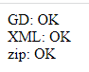
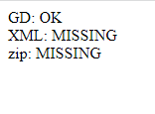
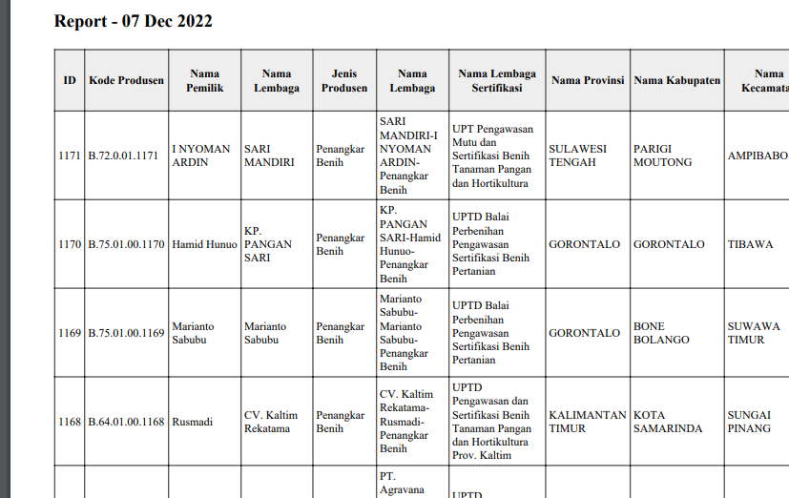
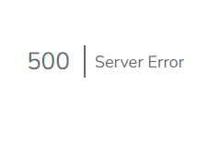
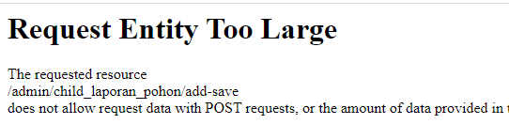
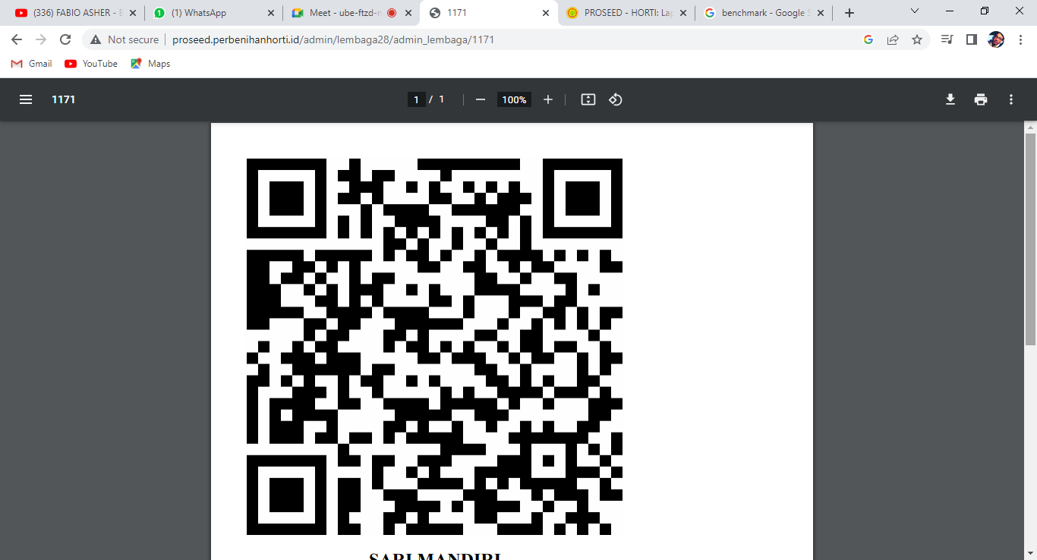
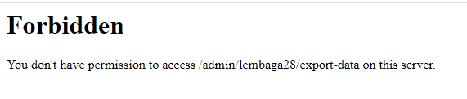
BENCHMARKING SERVER PUSDATIN DAN PERBENIHANHORTI
<?php echo "GD: ", extension_loaded('gd') ? 'OK' : 'MISSING', '<br>';echo "XML: ", extension_loaded('xml') ? 'OK' : 'MISSING', '<br>';echo "zip: ", extension_loaded('zip') ? 'OK' : 'MISSING', '<br>';?>
benih.pertanian.go.id/info
proseed.perbenihanhorti.id/info

Slide 16
ADMIN
KONFIGURASI UMUM ADMINISTRATOR
ADMIN PUSAT
Membuat Akun sendiri
Membuat Lembaga Sertifikasi dan admin sementaranya
ADMIN SERTIFIKASI
Edit lembaganya
Edit dan menambah akun Lembaga Sertifikasinya
Membuat Lembaga Produsen pada wilayah kerjanya dan menentukan admin produsen sementaranya
ADMIN PRODUSEN
Edit lembaganya
Edit dan Menambah Akun Lembaga Produsen
Membuat lokasi produksinya
Membuat Admin Pelapor sesuai lokasi produksinya
ADMIN PELAPOR
-

Slide 17
ADMIN
ADMIN PUSAT
Sebagai Penentu Target Produksi, SDM terbatas untuk memverifikasi target yang diajukan Lembaga Produsen (BBH).
Proses pelaporan pohon induk dan target produksi berkaitan erat dengan varietas terdaftar.
PROSEED merupakan sinergi dari 3 Subdit di bawah perbenihan hortikultura proses tidak bisa berlanjut jika salah satunya tidak memonitor proses aplikasi.
Contoh : Penentuan Varietas pada proses produksi, jika belum ada varietasnya pada modul varietas terdaftar, tidak bias dilaporkan. Sertifikat kompetensi merupakan dasar Lembaga produsen dapat memproduksi. Lembaga produsen merupakan basis data untuk pelaporan.

Slide 18
ADMIN
ADMIN SERTIFIKASI
Pelatihan yang diadakan adalah TOT untuk menjawab banyaknya Bidang di Lembaga sertifikasi.
Wewenang BPSB adalah Pembuatan Lembaga Produsen dan admin produsen sementara dibawah naungannya, Mendata sertifikat kompetensi, Menginventaris pohon induk, Melaporkan penyebaran varietas, memverifikasi target produksi yang diajukan produsen umum, melaporkan jumlah label per produksi yang diajukan oleh produsen
Beragamnya SOP tiap daerah yang harus diseragamkan

Slide 19
ADMIN
ADMIN PRODUSEN
Penentu target produksi berada di level admin produsen, bukan pada admin pelapor di lokasi produksi
Jumlah penentuan TARGET adalah jumlah yang akan di produksi, bukan jumlah yang saat ini sedang di produksi
Target Produksi terkait dengan lokasi produksinya dan masing-masing lokasi produksi harus memiliki admin pelapor
Isikan jumlah target sesuai renja
Kondisi Pohon induk pada wilayah kerja Lembaga produsen harus dilaporkan oleh Lembaga produsen tersebut
Membuat lokasi produksi adalah keharusan, karena target produksi di sematkan per lokasi produksi dan dilaporkan oleh admin pelapor pada masing-masing lokasi produksi

Slide 20
ADMIN
ADMIN PELAPOR
Melaporkan kondisi penerimaan batang bawah (Jika proses perbanyakan membutuhkan batang bawah), Proses Perbanyakan, dan pelaporan jumlah PTM, serta jumlah kematian/kegagalan pada tiap prosesnya (apakah mati di saat pengadaan batang bawah, proses perbanyakan, atau saat sudah PTM)

Slide 21
PENJELASAN
Jumlah Pengadaan batang bawah tidak mungkin kurang dari target (secara total)
Jumlah Kematian Batang Bawah tidak mungkin lebih dari batang bawah yang tersedia
Jumlah proses perbanyakan tidak mungkin kurang dari jumlah batang bawah dan entress yang disediakan (Secara total)
Jumlah Kematian dalam proses perbanyakan, tidak mungkin lebih dari jumlah benih yang dalam proses perbanyakan
Jumlah PTM tidak mungkin kurang dari jumlah total benih yang dalam proses perbanyakan
Jumlah Kematian PTM tidak mungkin lebih dari PTM yang tersedia
Jumlah Label tidak mungkin lebih dari jumlah PTM yang tersedia
Jumlah Kematian label tidak mungkin lebih dari Label yang tersedia
PTM belum tentu berlabel
Admin Pelapor tidak akan ada jika tidak ada lokasi produksi (wewenang admin produsen)
Admin Produsen tidak ada jika tidak ada Lembaga Produsen (wewenang admin sertifikasi)
Admin Sertifikasi tidak ada jika Lembaga Sertifikasi tidak ada (wewenang admin pusat)

